Slide 1
PRÁCTICA GENERAL
AMPLIACIÓN INGENIERÍA DEL SOFTWARE
GRUPO M

Slide 2
Introducción
Proyecto: Calculadora científica
Proceso:
Planificación de la práctica: Tipo de equipo y requisitos
Diagramas casos de uso y HTA. Definición de tareas → PERT
Implementación. Control de versiones con GitHub
Casos de prueba → Caja negra
Documentación

Slide 3
TIPO DE EQUIPO
Equipo de estilo descentralizado democrático (DD)
Sin líder de grupo permanente
Decisiones por consenso
Comunicación horizontal
Paradigma de organización abierto → comunicación continua del equipo
Desarrollo ágil → Reuniones diarias

Slide 4
REQUISITOS

Slide 5
REQUISITOS FUNCIONALES
ID | Requisito | Tipo
RF01 | Paréntesis (jerarquía de operaciones) | Jerarquía
RF02 | Impedir la utilización de dos signos seguidos (formulas erróneas) | Jerarquía
RF03 | Tener la funcionalidad completa por teclado (por ejemplo, para realizar el inverso pulsar “i”). | General
RF04 | Permitir realizar operaciones con números decimales. | General
RF05 | Poder borrar un carácter o una operación | General
RF06 | Poder realizar operaciones científicas (inverso, raíz cuadrada, etc.) | General
RF07 | Introducir números por teclado | General
RF08 | Realizar operaciones básicas de calculadora (suma, resta, multiplicación y división). | Jerarquía

Slide 6
REQUISITOS NO FUNCIONALES
ID | Requisito | Tipo
RNF01 | El lenguaje de programación será Java | General
RNF02 | Colocación habitual de botones numéricos en la calculadora | Interfaz
RNF03 | Añadir interfaz con apariencia de calculadora | Interfaz
RNF04 | Debe ser una aplicación robusta y tratar errores | General
RNF05 | Visualizar la operación que estas realizando en la parte superior de la pantalla de la calculadora. | Interfaz
RNF06 | Poder redimensionar la calculadora con un diseño “responsive” | General
RNF07 | Ofrecer botón de ayuda al usuario | Interfaz

Slide 7
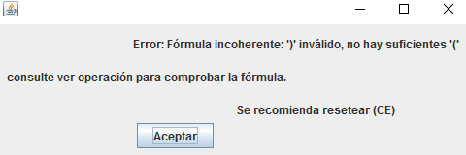
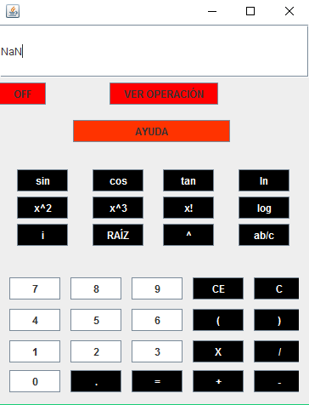
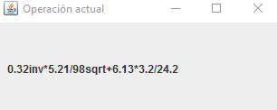
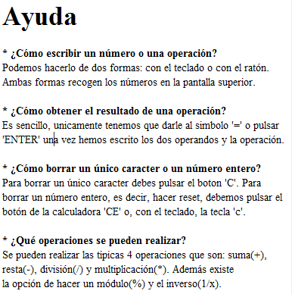
IMPLEMENTACIÓN

Slide 8
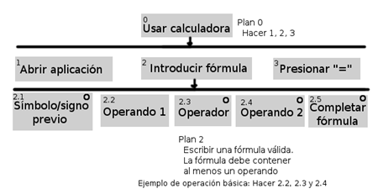
diagrama HTA

Slide 9
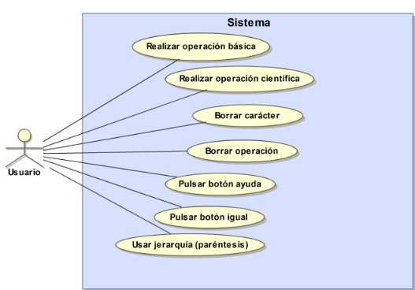
CASOS DE USO

Slide 10
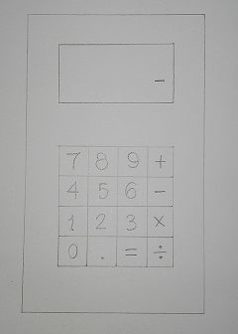
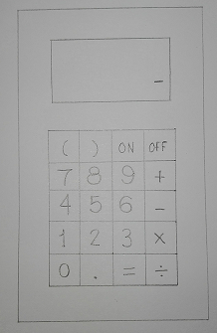
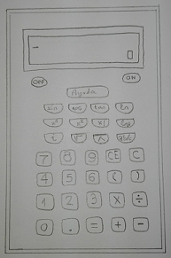
DISEÑO de prototipos
Primer prototipo
Segundo prototipo
Tercer prototipo

Slide 11
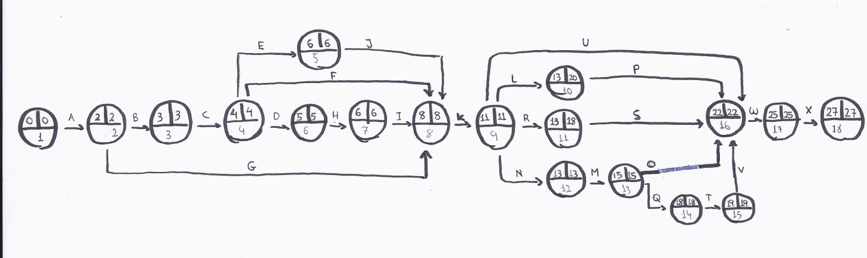
Planificación de tareas
Se definieron un total de 24 tareas
Se asignaron tiempos estimados de trabajo basados en experiencia

Slide 12


GESTIÓN DE CONFIGURACIÓN
Herramienta de control de versiones
Principal problema: Conflictos de versiones al modificar archivos a la vez

Slide 13
PRUEBAS DEL SOFTWARE
Objetivo: encontrar errores en el software
Técnica de caja negra
Se centra en los requisitos funcionales del software
Condiciones de entrada que cumplan dichos requisitos
Técnica concreta: Partición en clases de equivalencia

Slide 14
Casos de prueba
Operaciones básicas
Jerarquía de operaciones
Operaciones científicas
Operaciones científicas + jerarquía de operaciones
Funcionalidad extra
Errores
Funcionalidad teclado
Interfaz

Slide 15
CONCLUSIÓN
Separación de requisitos en imprescindibles y secundarios
Implementación de funciones sobre el teclado
Diseño responsive de la interfaz
Aprendizaje lento del uso de la herramienta GitHub por falta de experiencia
Generación de la documentación a la vez que se realizaban las distintas fases del desarrollo del proyecto
“Handycap”: No nos conocíamos y no habíamos trabajado nunca juntos

